Slide 1
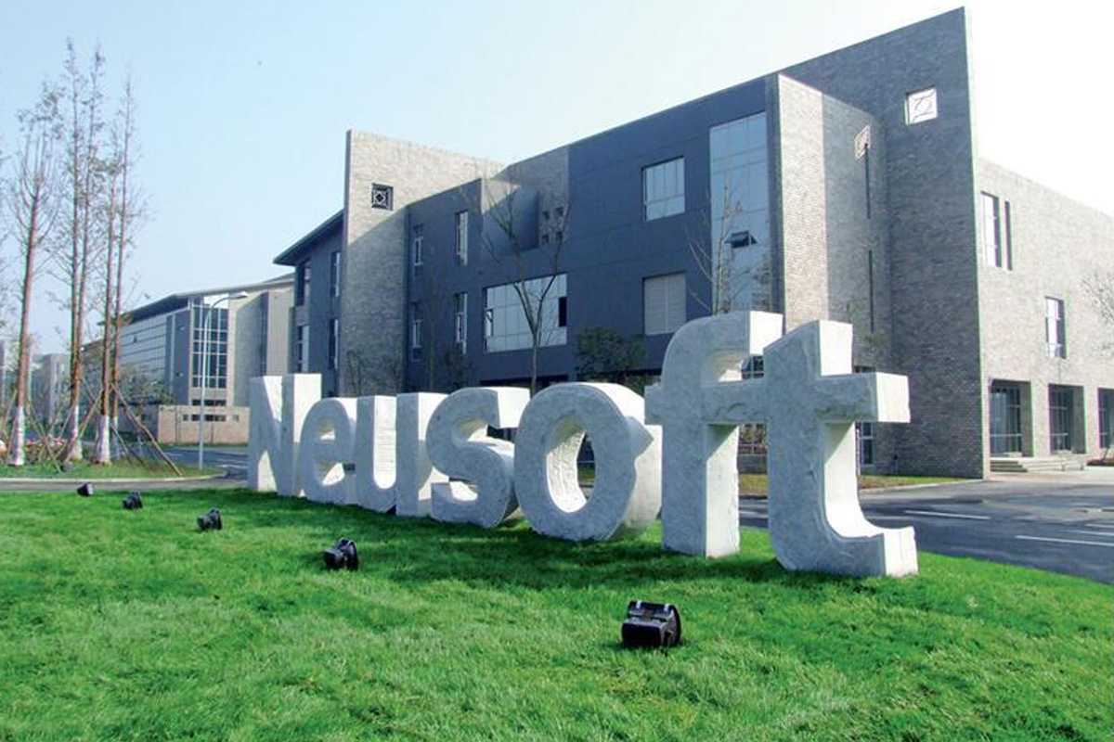

基于node.js的个人网盘系统的设计与实现
作者：李佳
班级：软件工程5班
指导老师：李卓茜 唐广花

Slide 2

目录 | CONTENT
1
研究背景和动机
2
国内外研究现状
3
系统分析
4
系统设计
4
5
系统实现与测试运行
6
结论

Slide 3
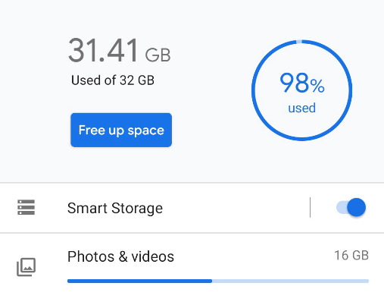


研究动机与研究目的
1
研究动机
在大数据时代，各类信息、文档、多媒体等数据量呈现爆炸式增长。这就意味着对大数据的存储需求越来越迫切
用户本地由于本地存储存在限制，将信息储存在网络上成为大家的首选
研究目的
为了方便用户的文件的上传、存储和读取，免下载文件预览的网盘系统应运而生，通过Node.js和Vue.js实现文件上传、下载和前端文件预览功能，提供高速传输和一定程度的安全性，满足用户上传文件、下载文件和预览文件的需求

Slide 4
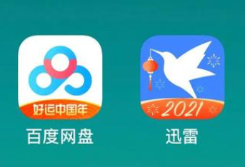

国内外研究现状
2
国内网盘
国内网盘系统如百度网盘、腾讯微云、阿里云盘
文件上传、下载、管理、分享等基本功能
部分网盘还提供在线办公、预览、音乐播放等特色功能
普遍存在传输速度慢、容量小、内容审查严格
国外网盘
国外的网盘系统主要包括Google Drive、OneDrive
多端同步、协同编辑
网盘系统还具备更高的速度和更大的存储容量
隐私保护和数据安全问题

Slide 5
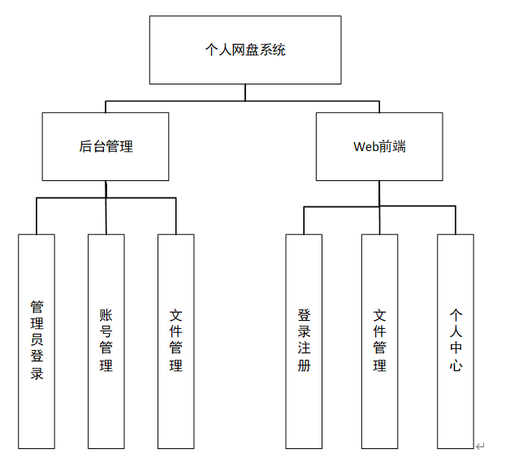
系统分析
3
通过文献调查，采访等调研方法进行功能需求分析
后端模块包括管理员登录、账号管理和文件管理三个子模块，实现管理员登录接口，账号的新增、修改、删除和查看功能
前端包括登录注册界面、文件管理界面和个人中心界面，提供给普通用户登录注册，进行文件管理和个人中心相关操作
功能需求分析
非功能需求分析
性能需求：单人达到用户可使用网络带宽的80%
界面要求：一致性、简单、大方美观

Slide 6
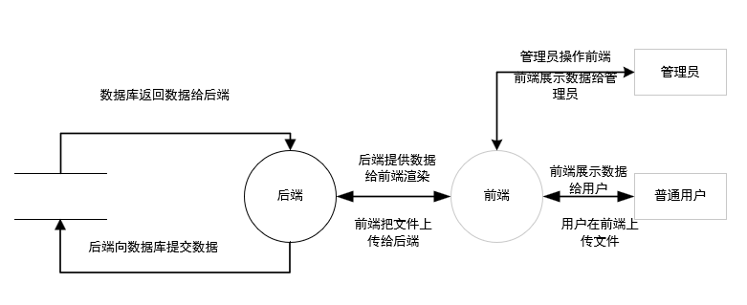
系统分析
3
系统数据流图
根据系统功能的初步调研，得系统数据流图

Slide 7
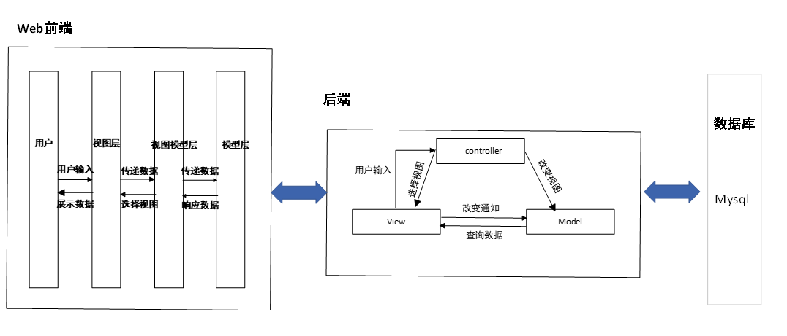
系统设计
4
系统架构
根据系统功能调研，得出系统结构图
(MVVM)

Slide 8
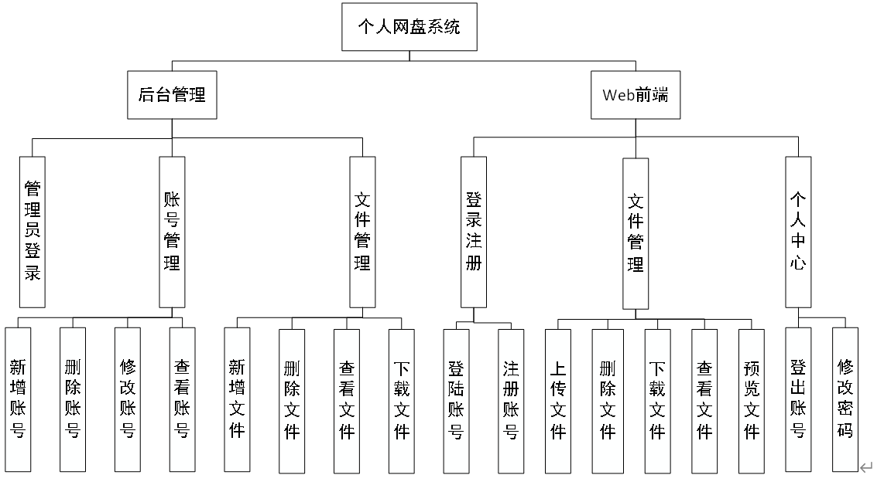
系统设计
4
系统功能模块设计
根据系统功能调研，得出系统功能模块图

Slide 9
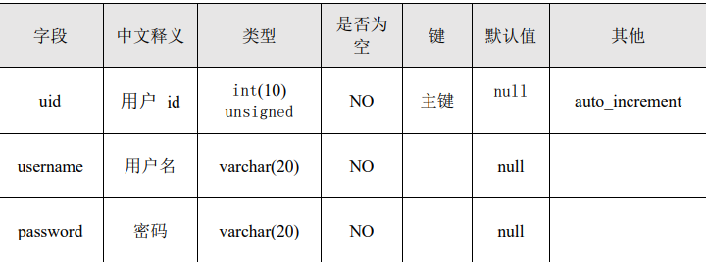
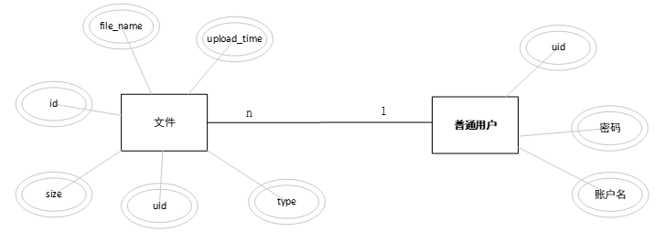
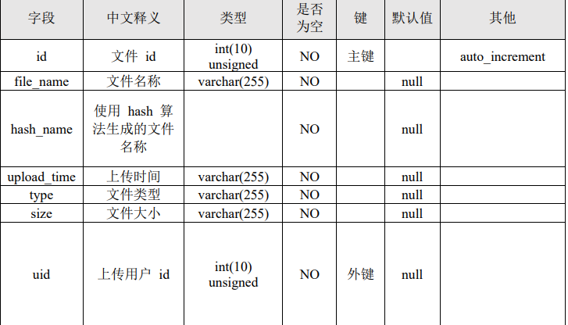
系统设计
4
物理设计
数据库设计
User表
file表

Slide 10
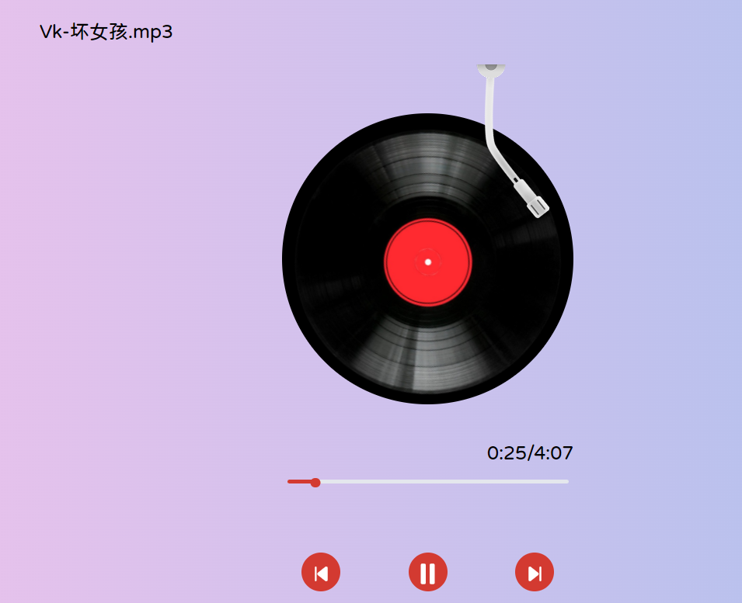
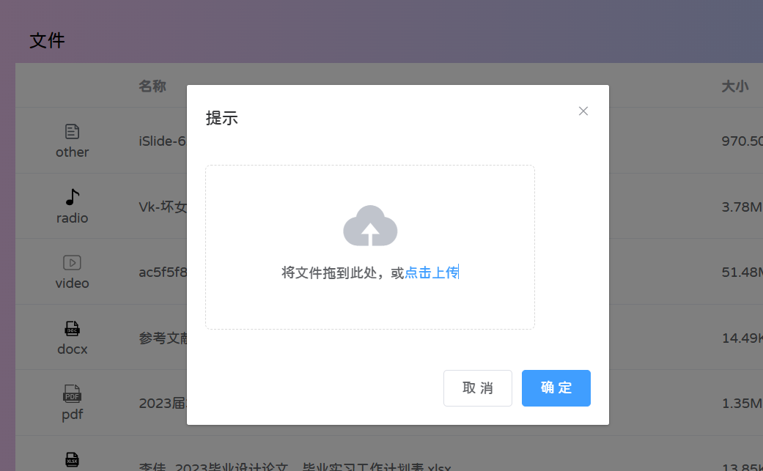
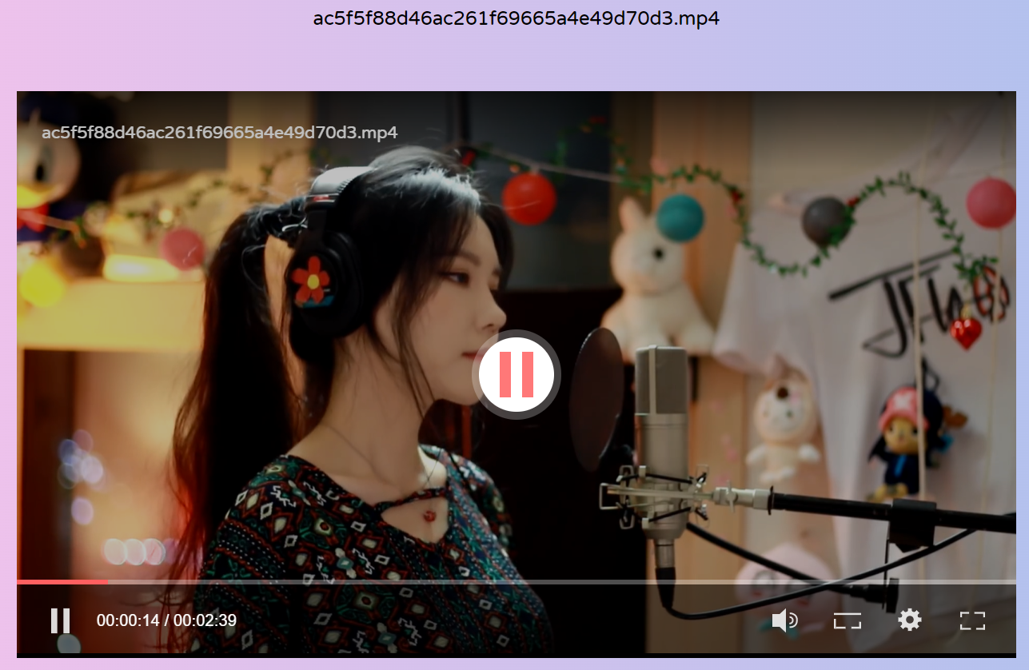

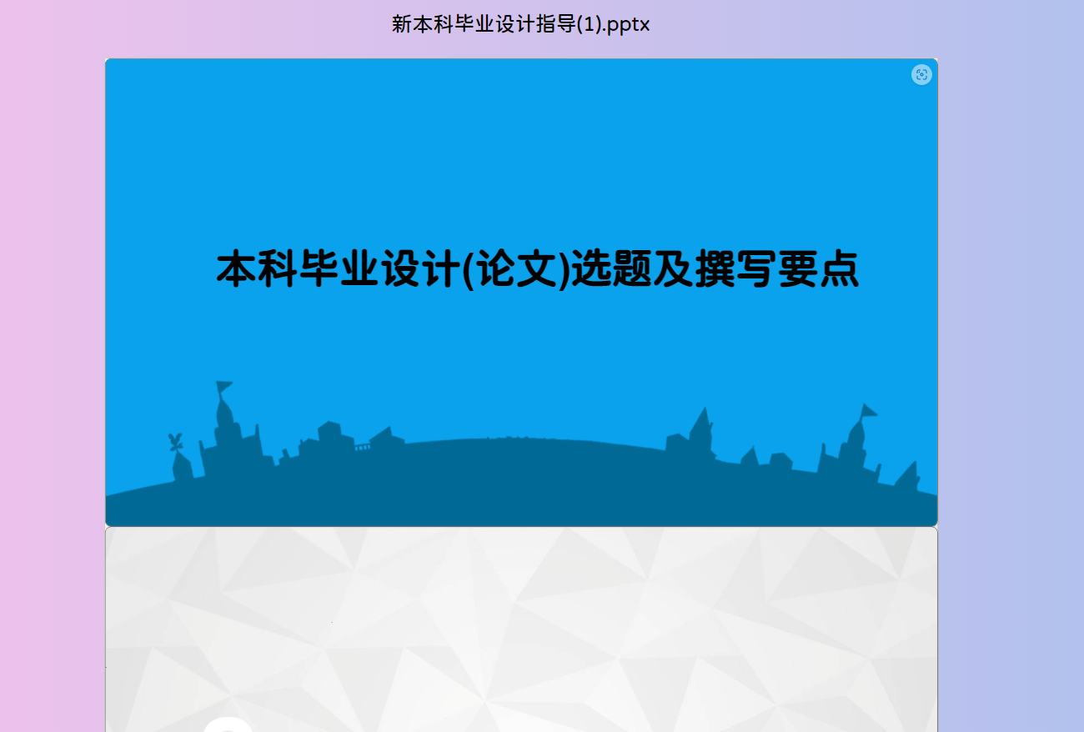
系统实现
5
前端
音频文件预览
文件上传
前端通过Vue.js和Element UI 实现了用户的登录注册、上传文件、下载文件、docx文件预览、pptx文件预览、xlsx文件预览、pdf文件预览、音频文件、视频预览、图像文件预览
视频文件预览
Docx文件预览
Pptx文件预览

Slide 11
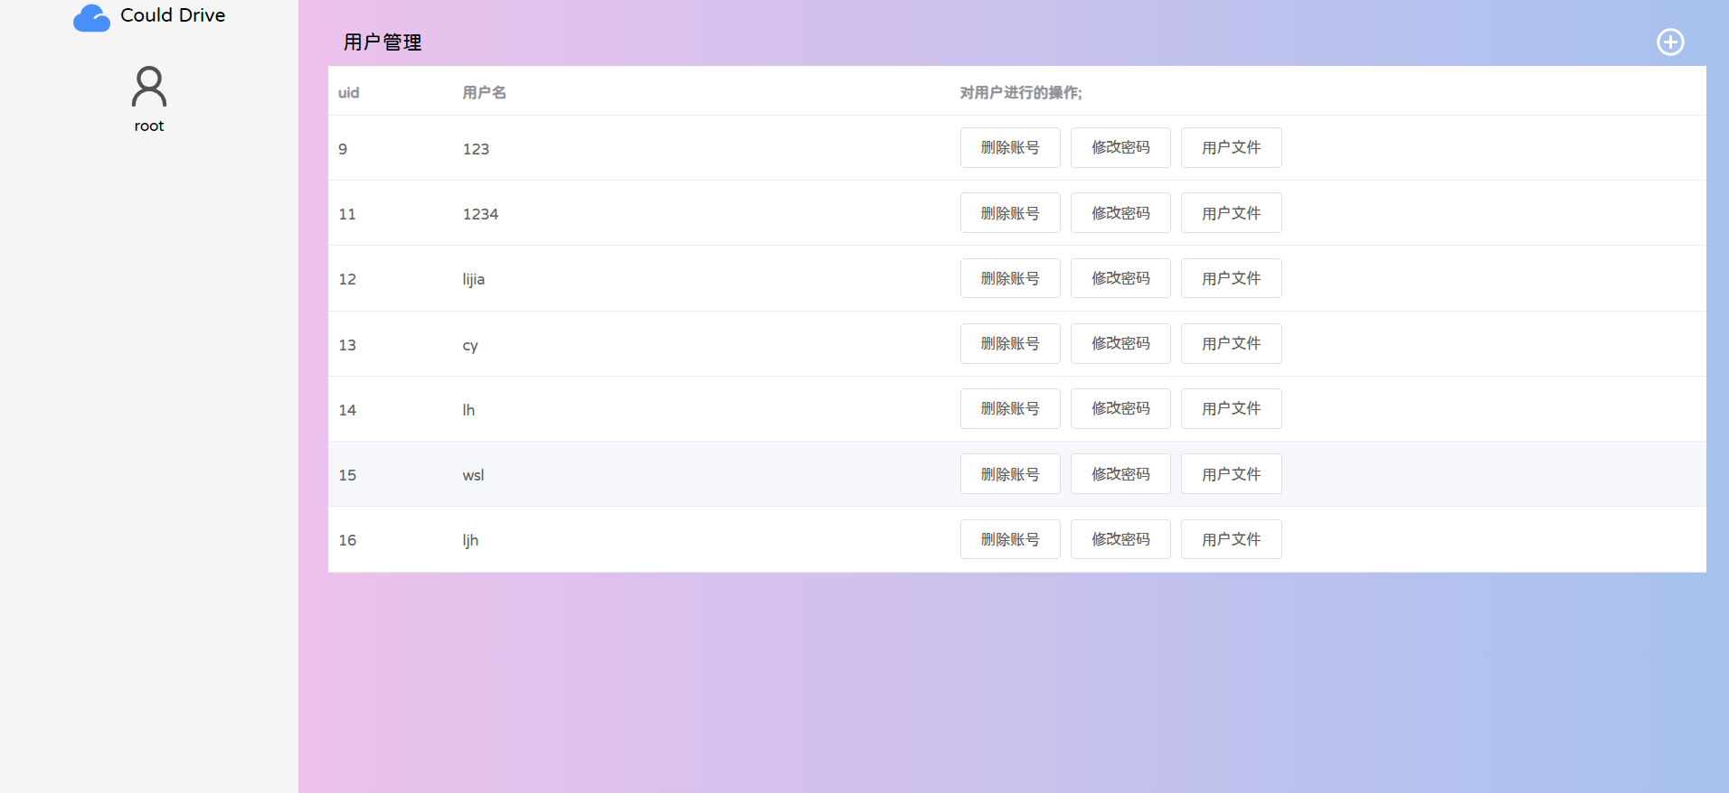
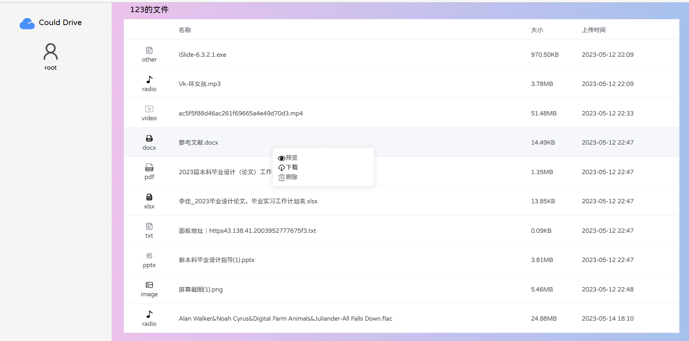
系统实现
5
后端
用户管理
用户文件管理
后端通过Node.js和Express 实现了用户登录注册接口、文件上传下载接口、管理员登录、用户管理，用户文件管理等功能

Slide 12
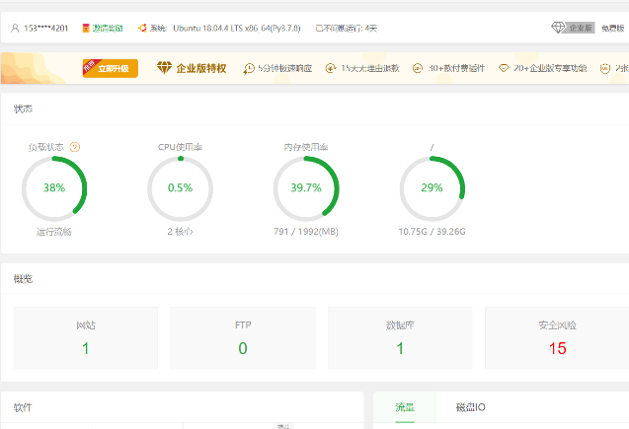

系统运行和测试
6
运行
成功将个人云盘的前后端部署在腾讯云服务器上，系统正常运行，可供用户进行使用
测试
经过测试，系统完成了对于前后端的功能测试和非功能测试，系统功能基本完整

Slide 13

结论
7
系统选用Node.js作为后端开发语言，使用Express框架进行系统搭建，前端采用Vue.js框架实现界面设计，并运用MySQL数据库进行数据存储。
通过实现文件的上传下载功能，前端实时预览docx文件、xlsx文件、pptx文件、txt文件、音视频文件和图像文件的功能，展示了基于Node.js的个人网盘系统具有良好的性能、易扩展性和高安全性等特点。
CouldDrive

Slide 14

谢谢倾听
请老师批评指正
作者：李佳
指导老师：李卓茜 唐广花

